Slide 1
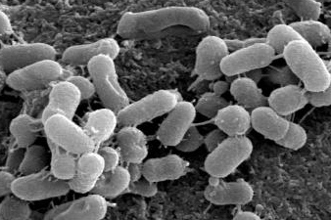
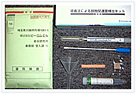
すずかけの木通信 平成２８年２月号
怖～～い歯周病菌 ポルフィロモナス・ジンジバリス（P.ｇ菌） の話
お口の中には８００種類を超える細菌がいると言われています。
その中で重度歯周病の原因菌とされているのが
Porphyromonas gingivalis ポルフィロモナス・ジンジバリス
Treponema denticola トレポネーマ・デンティコーラ
Tannerella forsythia タネレラ・フォーサイシア の３菌です。
P.g 菌
この中の親分は、ポルフィロモナス・ジンジバリス（P.ｇ菌）です。
８００種類を超す口腔細菌の中で、最強最悪の歯周病菌です。
P.ｇ菌の
エサ（‘栄養源） ： 血液 （正確には赤血球の中の鉄分）
好きな場所 ： 酸素の無い４㎜以上の深い歯周ポケット内
Ｐg 菌は血が無く酸素のある環境下では、おとなしく病原性もほとんどありません。しかし、お口の中が不潔になり歯肉に炎症が起こり歯肉から血が出るようになると状況は一変します。大好物の血液を得ると、数百倍から数万倍まで一気に増殖します。そして、骨を破壊し歯周ポケットという歯と歯肉の間の溝をどんどん深くしていきます。その溝が４ｍｍ以上になると溝の奥は、酸素が減ってきます。Ｐｇ菌は酸素が苦手なのでますます元気になり更に増殖し、強力な病原性を発揮し始めます。一方で、体の側も黙っていません、あらゆる手段を使ってＰｇ菌を攻撃し排除します。しかしその結果、自ら骨を溶かしてしまうことになります。これが、歯周病です。
歯周病を予防するためには、Ｐ.g 菌に血液というエサを与えず、酸素のない住家を与えないようにしなければなりません。まずは、Ｐ.ｇ菌の住家を知るために歯周病検査を受ける必要があります。
歯肉のどの部位から出血があるか、４ｍｍ以上の歯周ポケットがどこにあるかを調べます。そして歯ブラシ、専門的クリーニングなどの歯周治療により出血と４ｍｍ以上の歯周ポケットをなくします。これによりＰｇ菌はおとなしくなります。しかし居なくなる訳ではなく、息をひそめて暴れだす機会を待っています。その機会を与えないためにも定期検診が必要不可欠です。
虫歯菌は1歳半～2歳半の約1年間に母子感染すると言われています。
歯周病菌は１８～２０歳の約２年間に他人の唾液を介して感染すると言われています。
そのためこの時期に感染しなければ、虫歯、歯周病の発症リスクは激減します。
飲み物の回し飲み、唾液のついた箸での鍋のつつきあいなどは要注意です。
成人式前には、変な菌を口に入れない！ことです。
この悪質な病原菌がいるかどうかを２０歳で検査をするとわかります
２０歳で分かれば予防できるので、細菌検査は非常に有効です。
もし知らずにいたら、確実に歯周病に！
結果を悲劇ととるか、良かったととるか・・・・
それはあなた次第です！
平成28年2月1日 院長 丸山誠二

